Slide 1
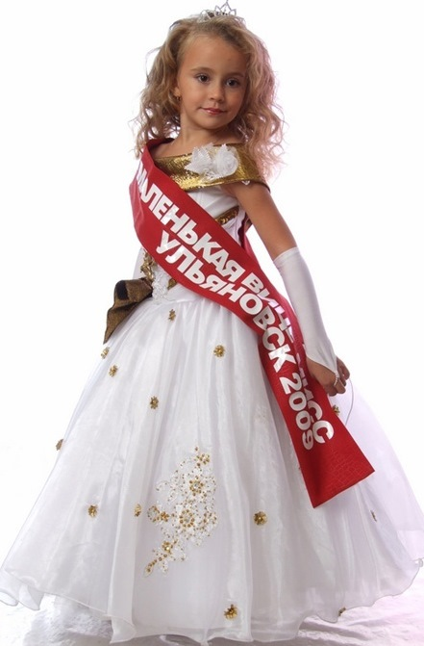
Мистер и мисс класса

Slide 2
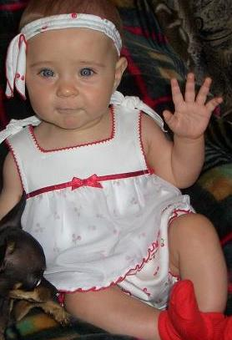
Конкурс № 1:
«Здравствуй, это Я!»

Slide 3
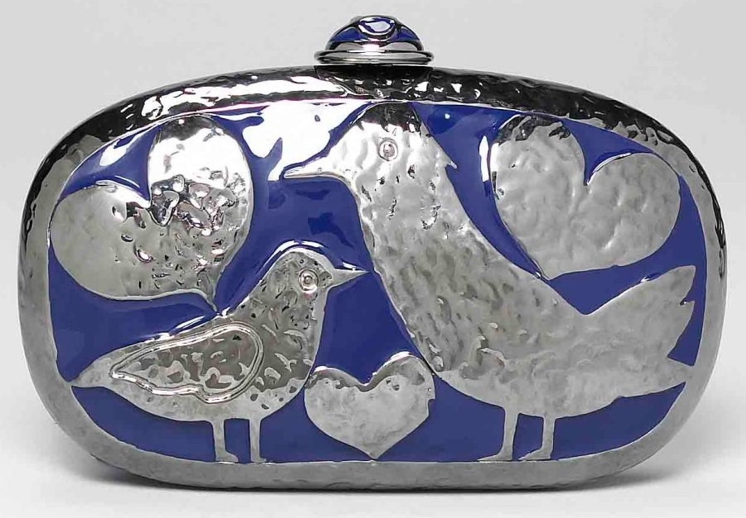
Конкурс № 2
«Дамская сумочка»

Slide 4
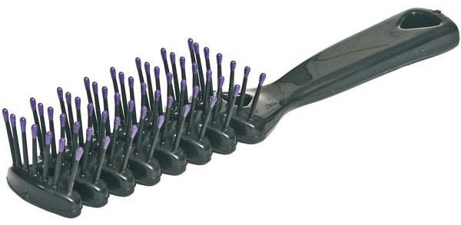
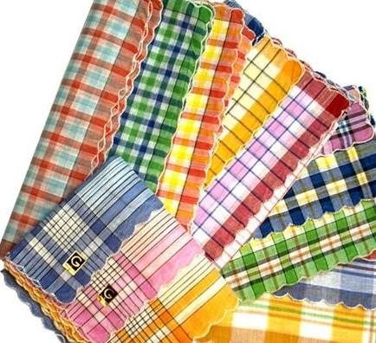
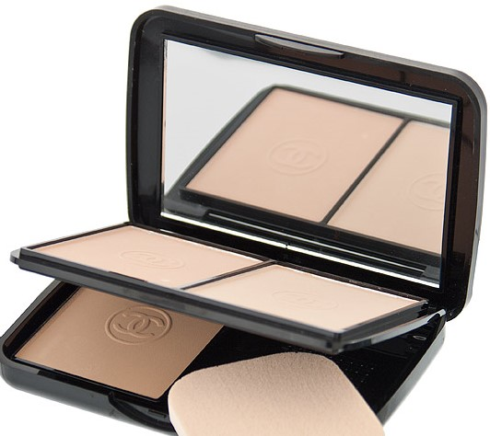
Р | А | С | Ч | Ё | С | К | А
Т | О | М | П | У | Д | Р | А
З | А | К | О | Л | К | А | Т
К | Р | Е | М | А | О | Б | У
Т | П | Л | А | Т | О | К | Ш
Т | А | Б | Д | У | Х | И | ь
Я | Щ | П | А | Р | Ф | Ю | М

Slide 5
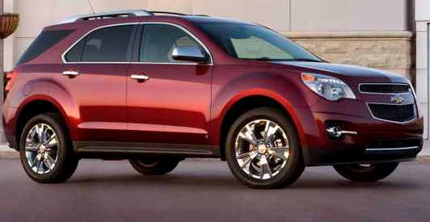
«Автолюбитель»

Slide 6
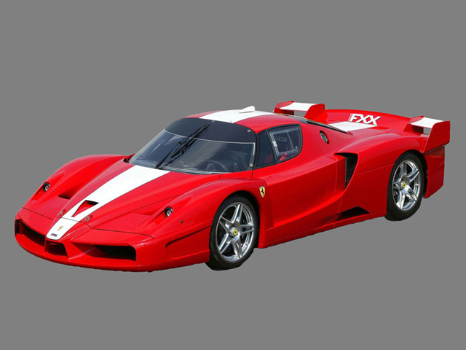
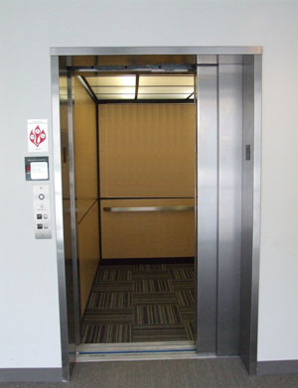
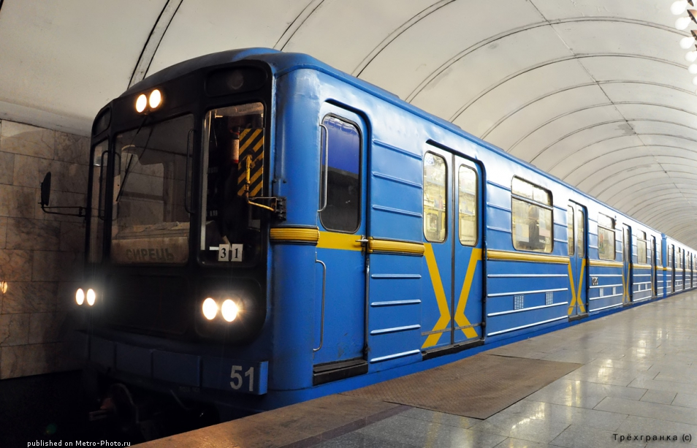
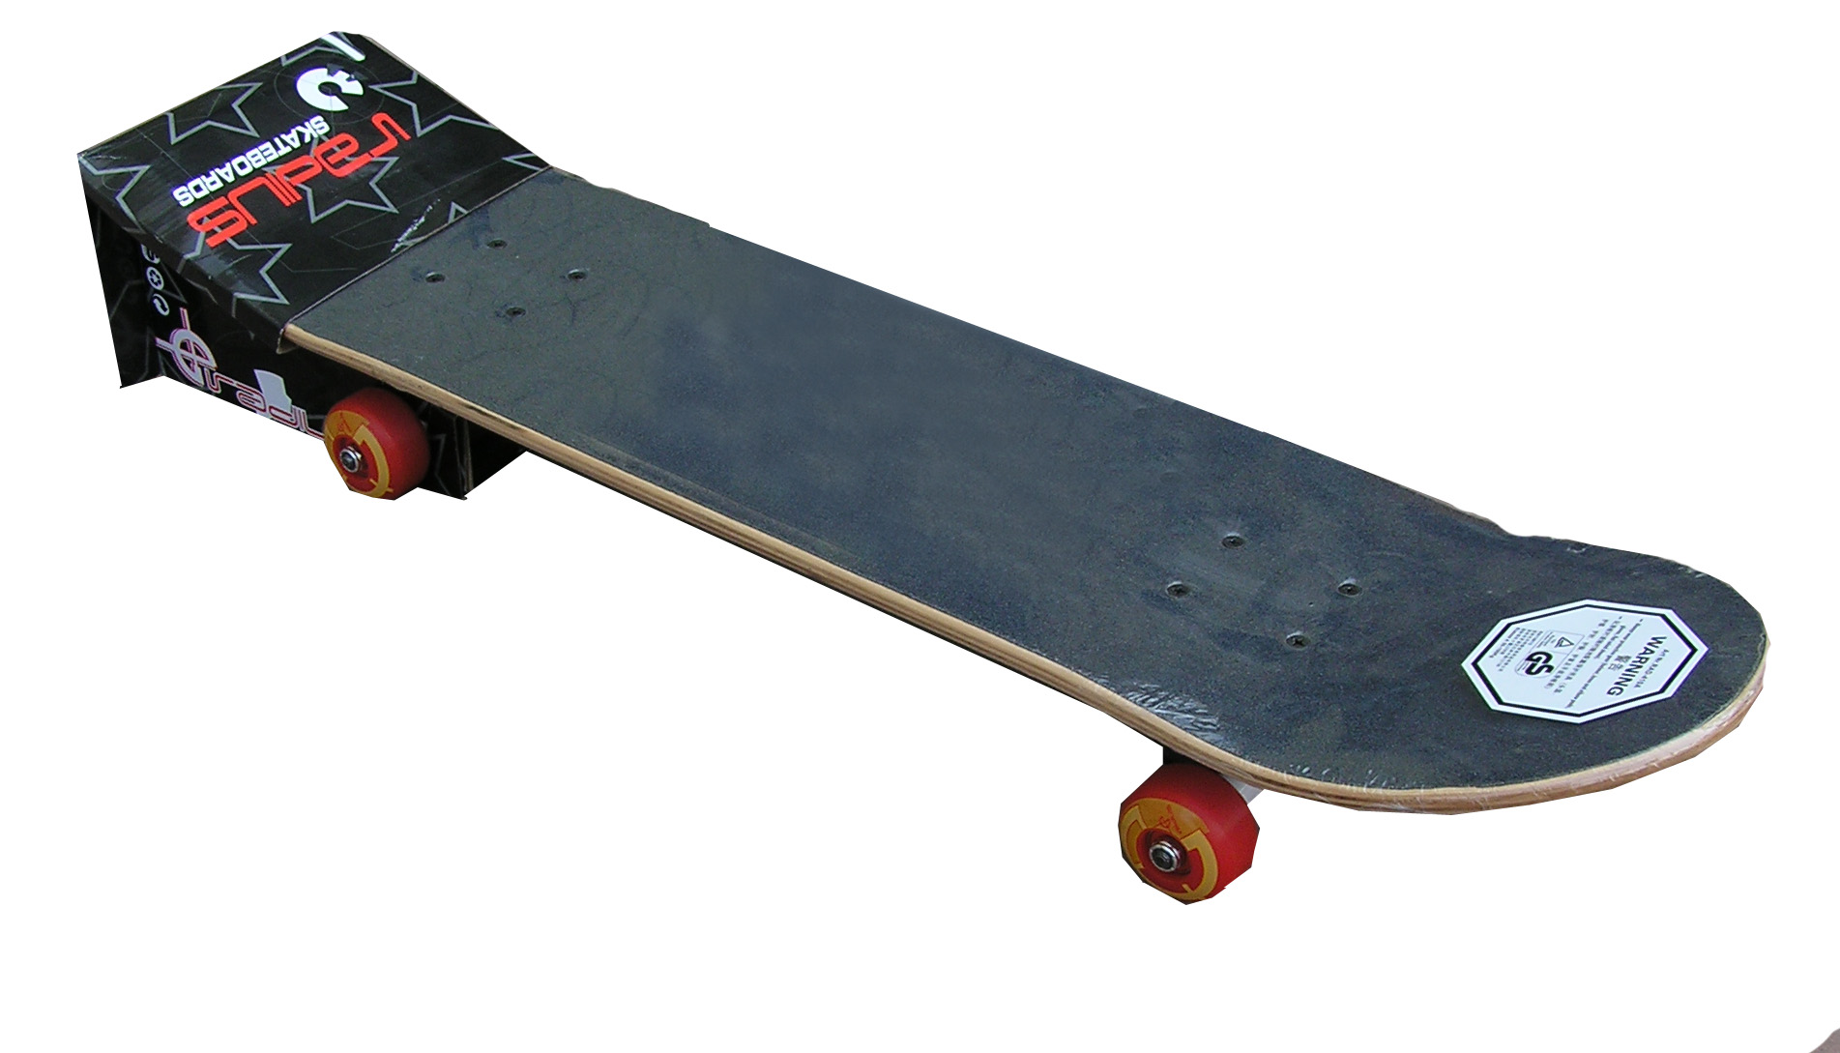
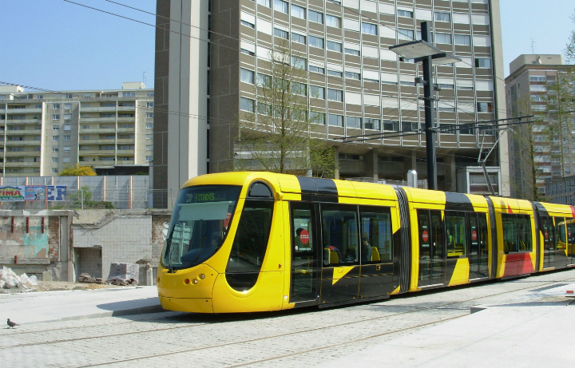
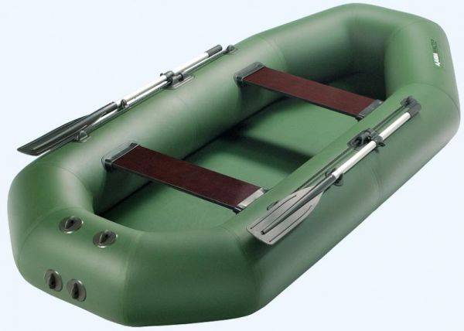
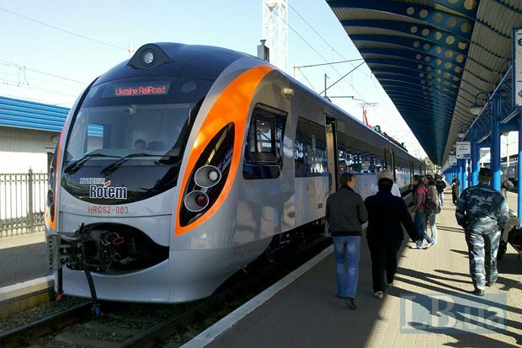
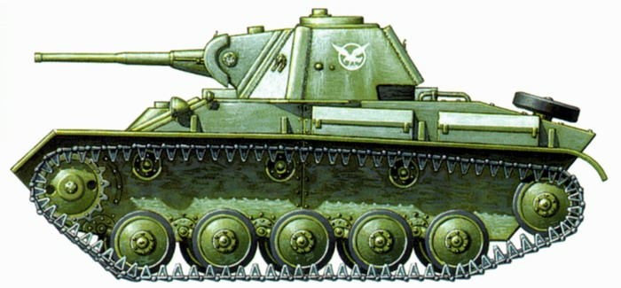
И | О | М | Е | Т | Р | О | Я
Т | Р | А | М | В | А | Й | В
А | П | Ш | Ь | Л | И | Ф | Т
Н | У | И | Л | О | Д | К | А
К | Ь | Н | С | К | Е | Й | Т
З | Б | А | П | О | Е | З | Д

Slide 7
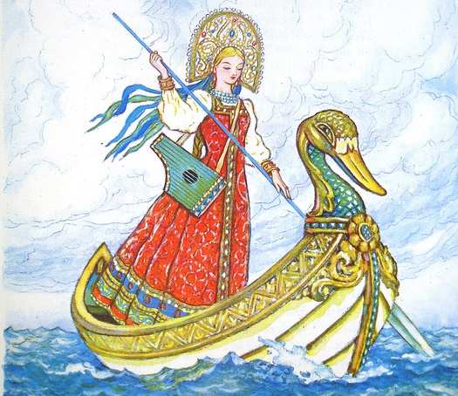
Конкурс № 3
«Василиса Премудрая»

Slide 8
1. У четырех черепашек по четыре черепашонка. 2. Проворонила ворона вороненка. 3. Оса боса и без пояса. 4. Клара у Карла украла кораллы.

Slide 9
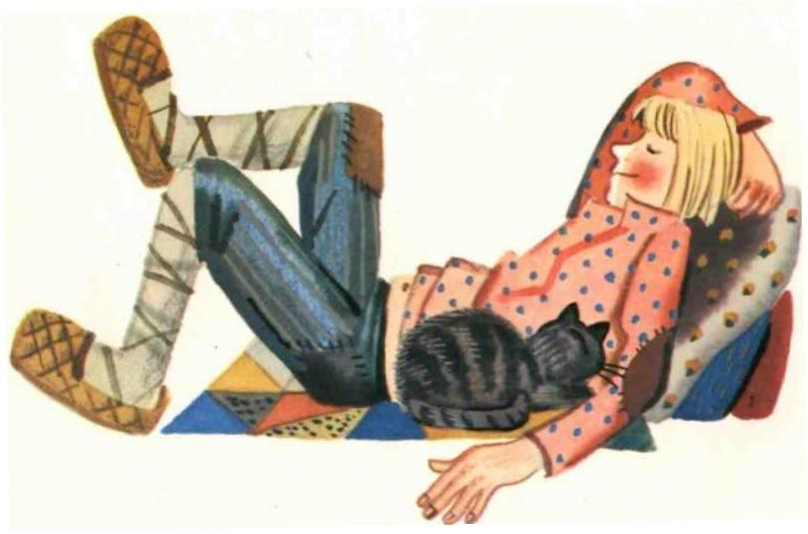
«Иванушка не дурачок»

Slide 10
Петр Петру пек пироги.
У Кондрата куртка коротковата.
Наш Полкан попал в капкан.
У гусыни усов ищи не ищи - не сыщешь.

Slide 11
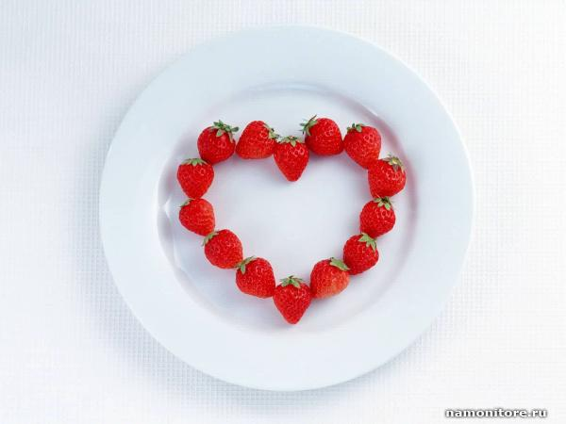
Конкурс № 4
«Прямо в сердце»

Slide 12
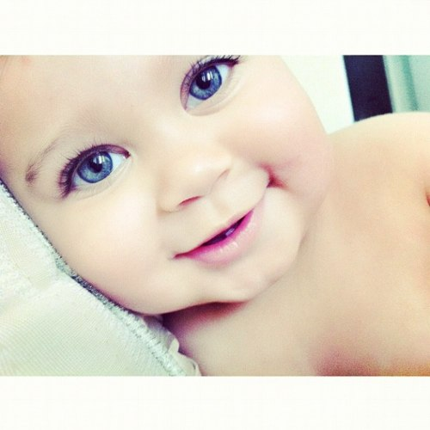
Конкурс № 5
«Самая очаровательная»

Slide 13
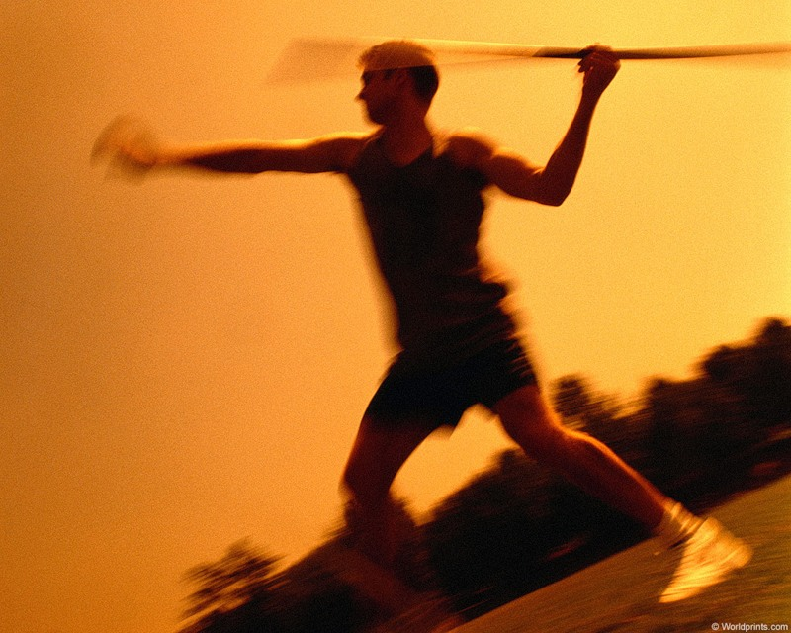
«Самый меткий»

Slide 14
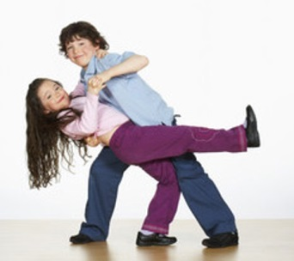
Конкурс № 6
«Танцевальный»

Slide 15
НАГРАЖДЕНИЕ

